Slide 1

Мобильное приложение
Команда “Технотитаны” Ёлкин Код 2024. Решение кейса

Slide 2
Состав нашей команды
ТЕХНО ТИТАНЫ
Дмитрий Окуньков:
Капитан, BackEnd - разработчик
Даниил Гольский:
Дизайнер, FrontEnd
Константин Почтарев:
BackEnd - разработчик

Slide 3
Проблема:
Сервис для собачьего приюта - мобильное приложение, для людей, которые неравнодушны к проблемам животных, у которых нет дома и хозяина.

Slide 4
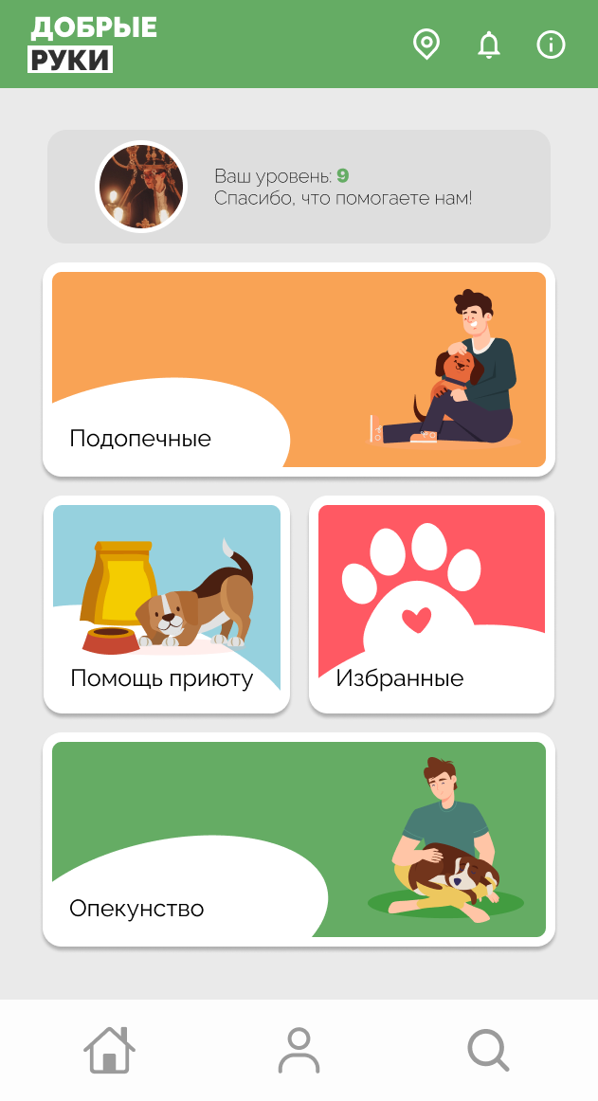
Для чего был сделан продукт?
(польза продукта)
Для упрощения работы волонтёрам.
Для доступности среди неравнодушных граждан.
Для увеличения количества пожертвований, путём популяризации и доступности нашего продукта.

Slide 5
В чём заключается уникальность нашего продукта?
Система уровней в профиле пользователя.
Быстрый и простой доступ ко всем функциям продукта.
Ознакомительный видео-гайд для новых пользователей продукта после регистрации.
Продуманная концепция распределения заявок на любой вид помощи, предоставленный в приложении

Slide 6
Какие проблемы, возникшие у приюта мы решили?
Решение накладок путём распределения оператором запросов.
Проблему с большим количеством корма у одних собак, и недостатком у других, мы решили путём создания интуитивно-понятного интерфейса, который показывает, сколько требуется корма собаке/приюту в целом.
Проблема возникающая в связи с продолжающаяся поддержкой помощниками, собаке, которую забрали на передержку. Решение сделано с помощью присваемого статуса на странице с подопечным.

Slide 7
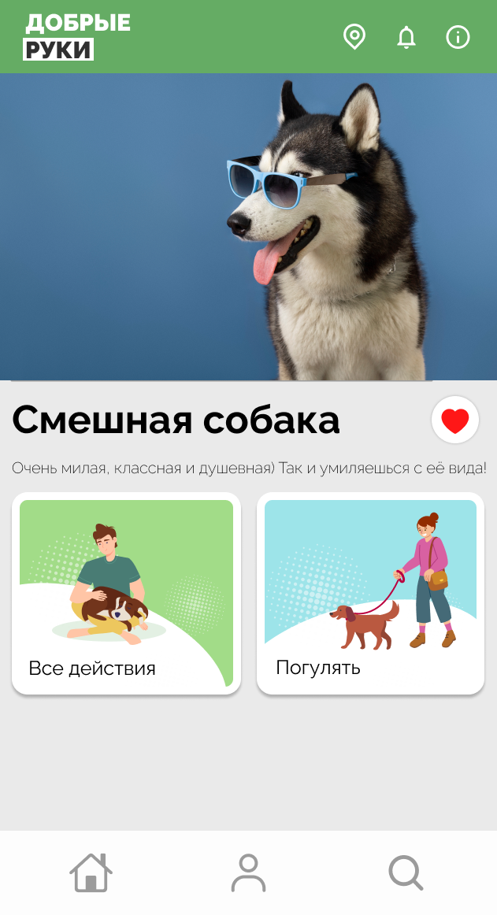
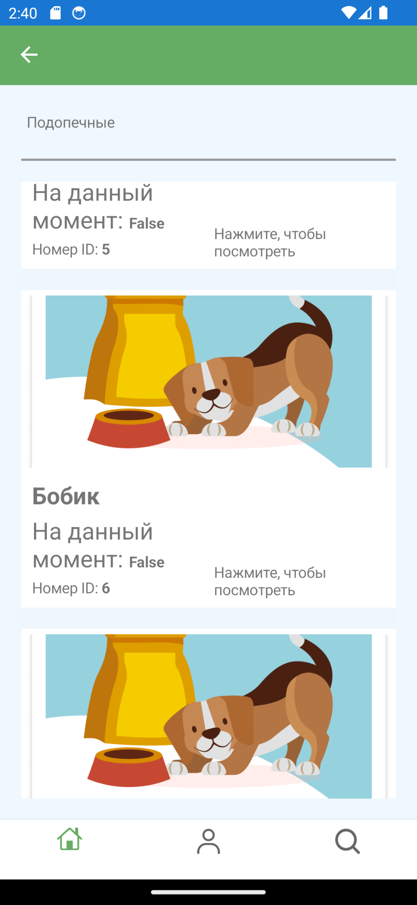
Технические характеристики
Мобильное приложение на базе Xamarin.Forms
Использование базы данных SQLite
Разработанный дизайн - Figma

Slide 8
Презентация приложения на эмуляторе

Slide 9
Будущее проекта
Цели:
– Автоматизация приема заявок
- Добавление событий/новостей про приют
- Добавление функционала, удовлетворяющее потребности конечного пользователя
- Более упрощенный и интуитивный интерфейс
- Оптимизация
- Переход на более современные технологии реализации мобильного приложения
План реализации:
- Сроки: полгода-год

